Slide 1
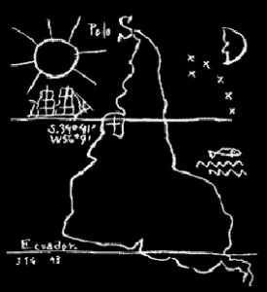
De la crítica de la geografía a la Geografía Crítica:
breve acercamiento teórico
Noviembre 2012

Slide 2

La Geografía como saber del Estado
Siglo XVI – Estados Absolutistas
“Geógrafo”: funcionario del rey para hacer mapas = controlar y organizar el espacio
Territorio = atributo del Estado
Siglo XIX – Estado-Nación
Asociación naturalizada
Estado – Nación – Territorio
Geografía académica y escolar
Desarticulación de otras lógicas territoriales.

Slide 3
De la crítica de la Geografía…
“La Geografía: un arma para la Guerra”, Yves Lacoste, 1976:
“la Geografía sirve para hacer la guerra”
Geografía como “instrumento de fuerza para los que ostentan el poder”, saber estratégico estrechamente unido a un conjunto de prácticas políticas y militares
Geografía escolar: memorización de fenómenos geográficos = mantiene poder estratégico dela geografía en las manos del Estado

Slide 4
“El mapa es la forma de representación geográfica por excelencia; sobre el mapa deben ser llevadas todas las informaciones necesarias para la elaboración de las tácticas y de las estrategias. La formalización del espacio significada por el mapa no es gratuita ni desinteresada: medio de dominación indispensable, de dominación del espacio, el mapa fue elaborado en primer lugar por militares y para militares”
(LACOSTE, 1976: 9)

Slide 5
… a la Geografía Crítica
Ruptura con la idea de neutralidad científica
Geografía como ciencia que debe hacer una crítica radical a la sociedad capitalista a través del estudio de la espacialidad de las relaciones de poder y de dominación.
Importancia de la militancia política
Ampliación de la comprensión de poder
Cambio en la enseñanza de geografía en las escuelas

Slide 6
Aportes recientes
Ampliación del concepto de territorio
Análisis de los procesos espaciales desde la óptica de grupos contra hegemónicos
Des-ordenamiento territorial
Mapeo comunitário
- Reconocimiento de la territorialidad de grupos étnico-identitarios

Slide 7
Cuestiones para reflexión
¿Qué tipo de geografía se hace hoy en Ecuador? ¿Y, más específicamente, en la universidad de ustedes? ¿Con cuál de estas corrientes se identifica?
- ¿Para qué sirve la geografía académica hoy? ¿A qué intereses sirve/a quién sirve la Geografía aprendida hoy en la universidad?
- ¿Cómo romper con estas estructuras (que son también estructuras mentales)? ¿Para qué quiero que sirva mi trabajo como geógrafo?
- ¿Como vincular la producción de mapas a un análisis geográfico crítico?

Slide 8
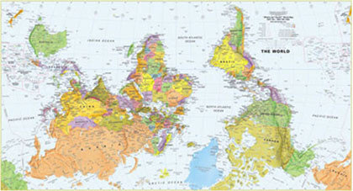
Si el mundo está, como ahora está, patas para arriba, ¿no habría que darlo vuelta para que pueda pararse sobre sus pies?
(Eduardo Galeano)

